Slide 1
第１回C言語講習会
5/17 イントロダクション的な…？
created by せきね

Slide 2
注意事項
本資料はマークダウン資料( https://github.com/alice-1113/cintro-md )を元に作成しています。
ざっくりと雰囲気をつかんでもらうため、本来の定義や説明とは異なる表現をする場合があります。
演習環境として paiza.io を利用します。
もっと深く学びたい方は個別に連絡してください。対応します。
質問など随時聞いてください！

Slide 3
今回の講習内容 概要
C言語とは
基本用語
C言語の実行環境の構築（しません）
実行環境の使い方
世界に挨拶をするCプログラム
おわり

Slide 4
C言語とは
C言語（シーげんご、英: C programming language）は、1972年にAT&Tベル研究所のデニス・リッチーが主体となって開発した汎用プログラミング言語である。英語圏では「C language」または単に「C」と呼ばれることが多い。日本でも文書や文脈によっては同様に「C」と呼ぶことがある。制御構文などに高水準言語の特徴を持ちながら、ハードウェア寄りの記述も可能な低水準言語の特徴も併せ持つ。基幹系システムや、動作環境の資源制約が厳しい、あるいは実行速度性能が要求されるソフトウェアの開発に用いられることが多い。後発のC++やJava、C#など、「C系」と呼ばれる派生言語の始祖でもある。
(C言語 - Wikipediaより引用)
C言語は主に実行速度が要求されるソフトウェアやコンピュータのOS、組み込み機器などに使われているプログラム言語です。
また、他のプログラム言語の処理系にも使われてたりします。
（PythonやPHPなど）

Slide 5
基本用語（１）
C言語
言語そのものの名前。
ソースコード
プログラム（コード）自体のこと
ソースファイル
ソースコードが書かれたファイル(ex. main.c)
実行可能形式ファイル
プログラムを実行するためのファイル(ex. main.exe)

Slide 6
基本用語（２）
コンパイラ
ソースファイルから実行可能形式ファイルを作成するためのソフトウェア
コンパイル
ソースファイルから実行可能形式ファイルを作成すること

Slide 7
C言語の実行環境の構築
実行環境の構築はしません！
本講習会では、オンライン環境( paiza.io )を利用します！
C言語が動く環境なら何でも大丈夫ですが、なにもわからない人は上記のサイトを推奨します！

Slide 8
paiza.ioの使い方（１）
「コード作成を試してみる（無料）」のボタンをクリック。
ブラウザの画面左上の「PHP」の横の「▽」をクリックし、「C」を選択。
コードを書いたら「実行ボタン」をクリックもしくは(Ctrl+Enter)キー(windows)を押して実行。
次スライドで画像で説明します。

Slide 9
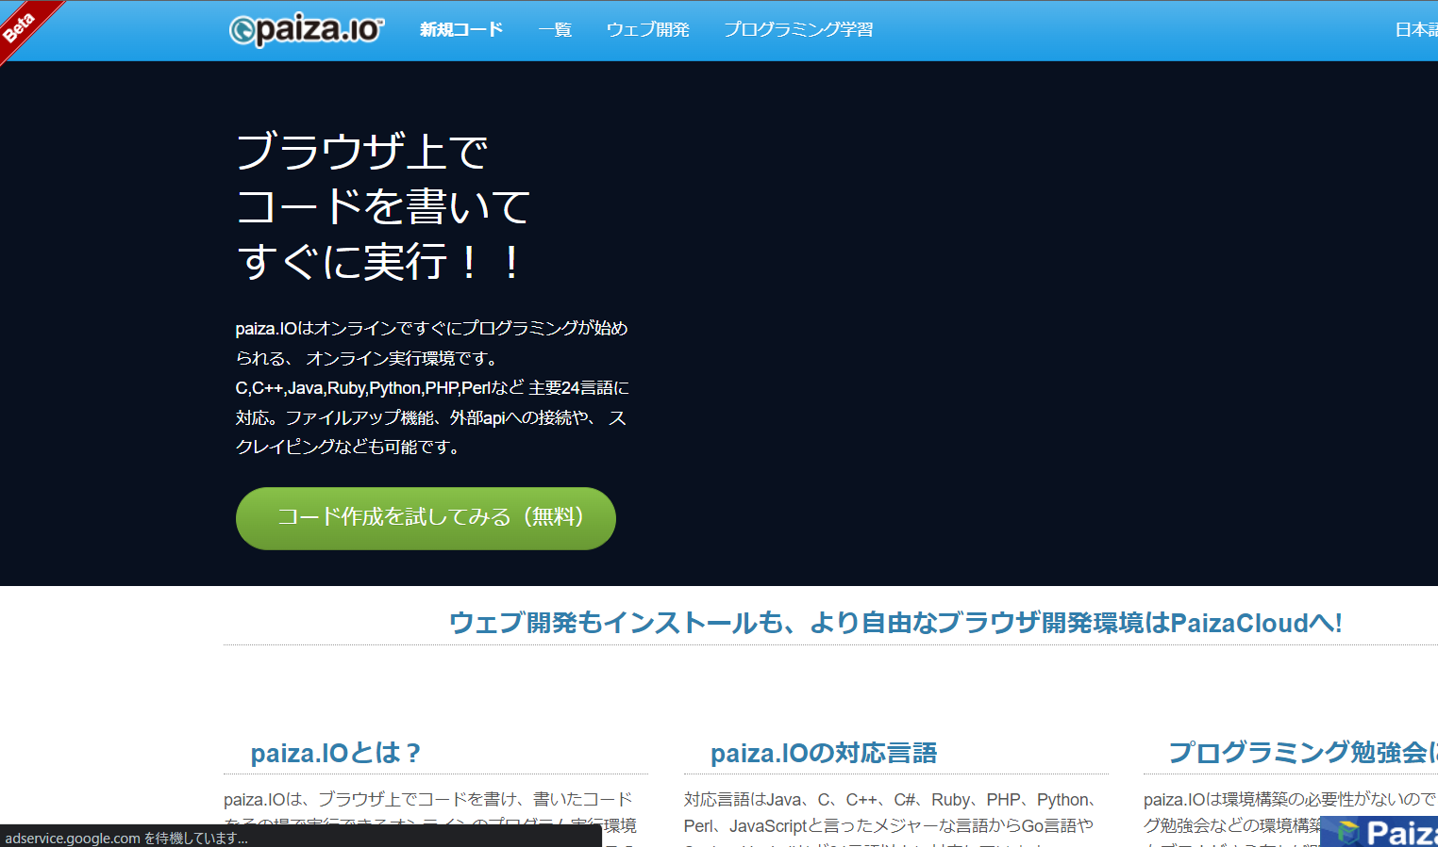
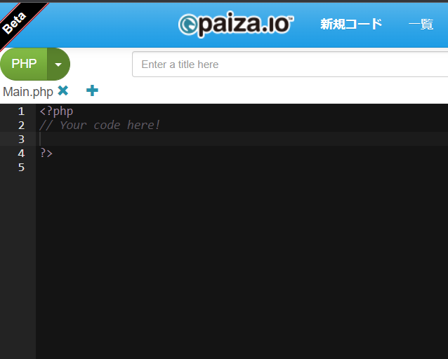
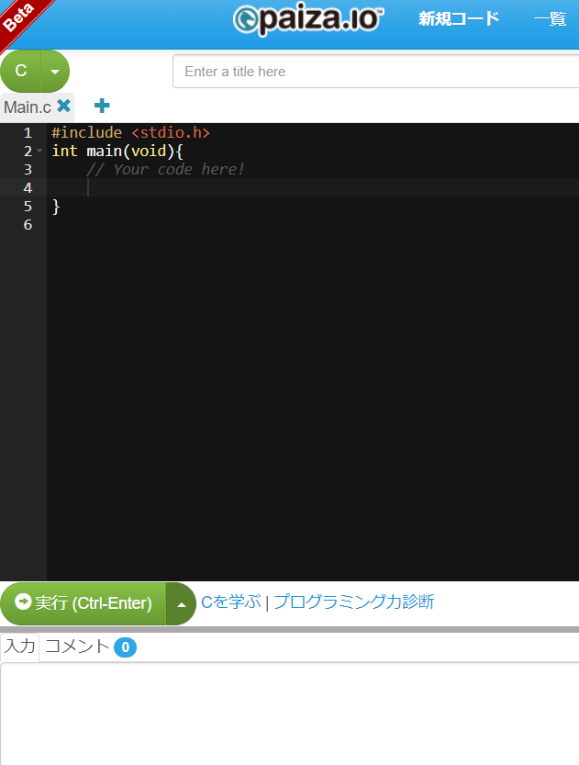
paiza.ioの使い方（２）
クリックしてＣを選択
クリック
クリック

Slide 10
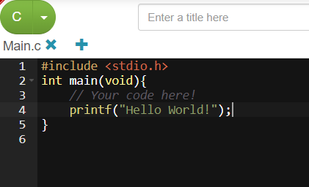
世界に挨拶をするCプログラム（１）
C言語を実行できる環境が整ったところで、早速世界に挨拶をしてみましょう！
さっきの画面の// Your code here!の下に
printf("Hello World!"); を書き足して実行してみてください！

Slide 11
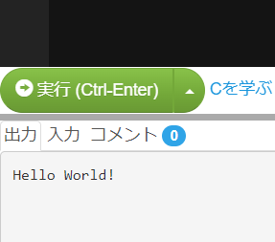
世界に挨拶するCプログラム（２）
以下の画像のように表示されましたでしょうか？
されたのであれば成功です！
もし表示されてなかったら…
セミコロン（；）つけ忘れてない？
スペル間違えてない？
それでも表示されてなかったら聞いてください！

Slide 12
おわり
今日のC言語講習会はこれで終わりです！
次回からは一緒にCプログラムを書いていきましょう！
お疲れさまでした！

